Slide 1
Istituto Comprensivo Bova Marina-Condofuri
PROGETTO
UNA REGIONE IN MOVIMENTO
REFERENTI:
Dott.ssa Candito Valeria – Dott.ssa Legato Fortunata
ANNO SCOLASTICO 2015/2016

Slide 2
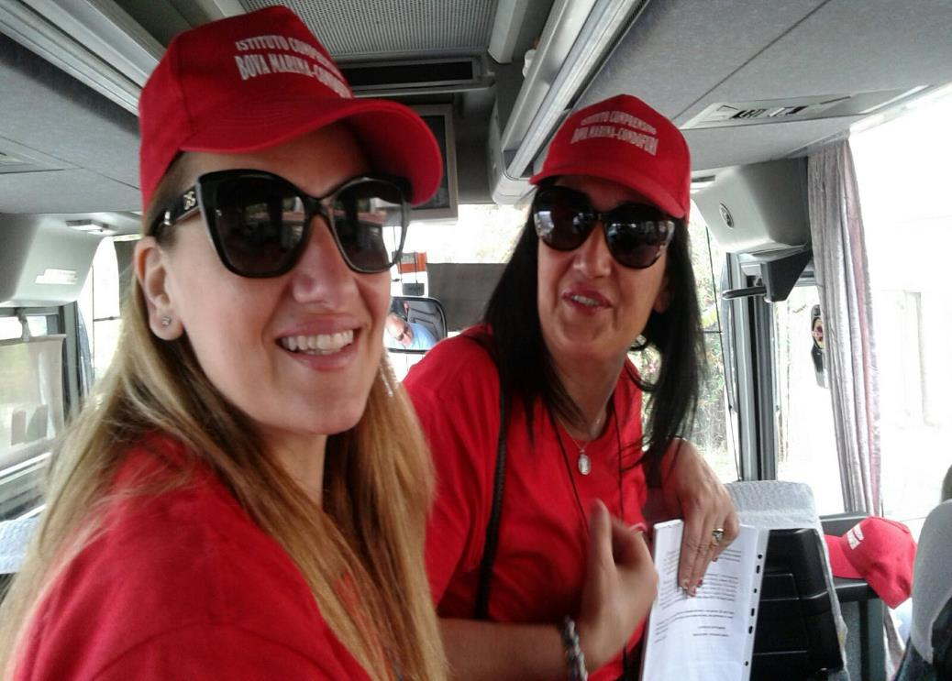
Dott.ssa Candito Valeria – Dott.ssa Legato Fortunata

Slide 3
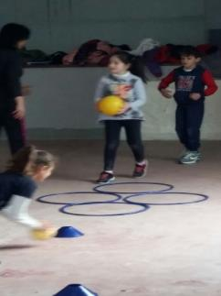
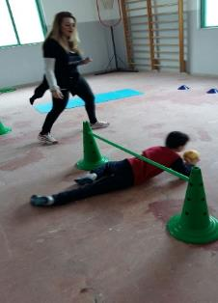
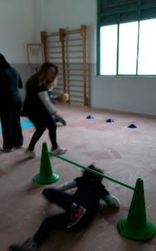
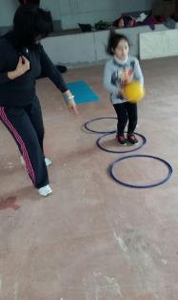
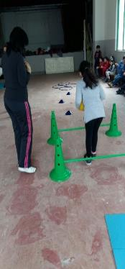
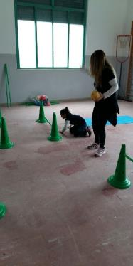
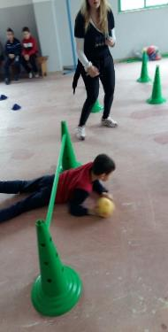
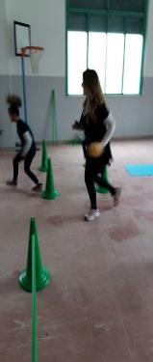
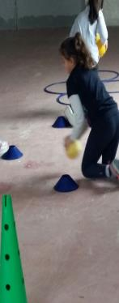
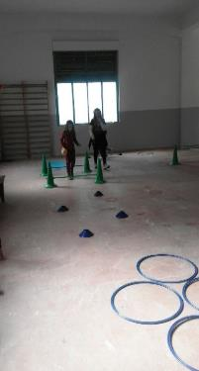
ALLENAMENTO

Slide 4
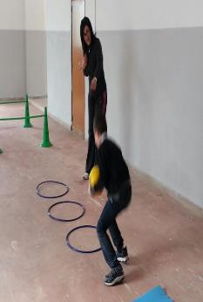
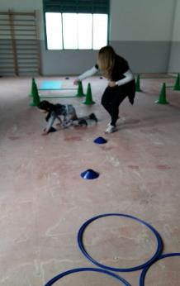
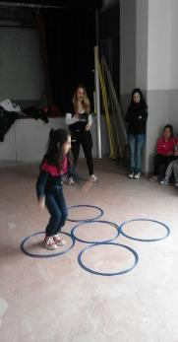
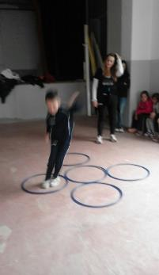
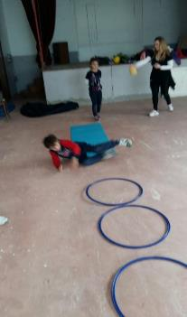
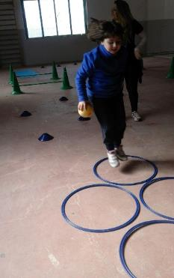
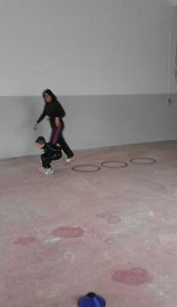
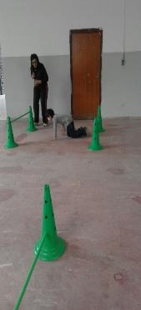
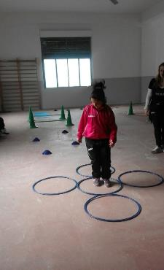
FATICA, OSTACOLI, TRAGUARDI…

Slide 5
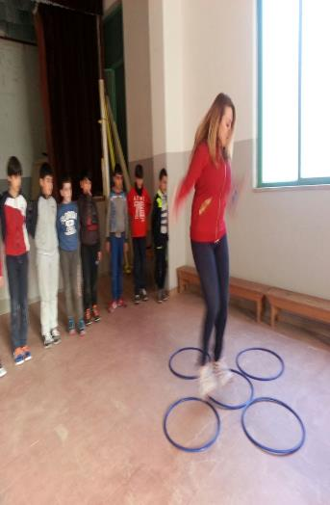
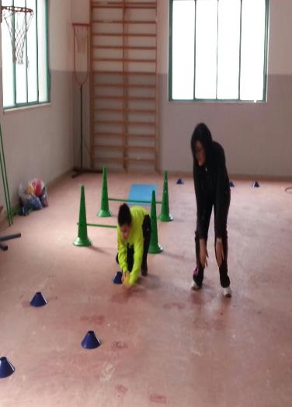
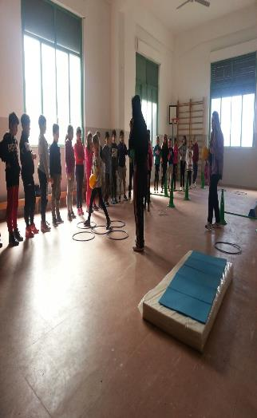
DIMOSTRAZIONI PRATICHE

Slide 6
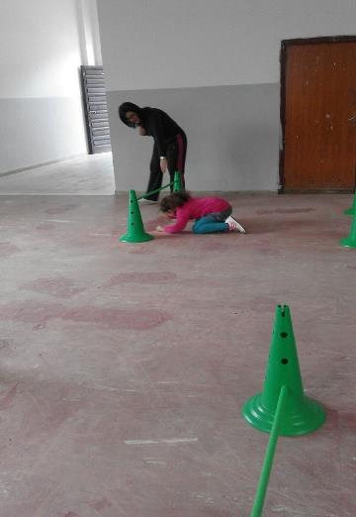
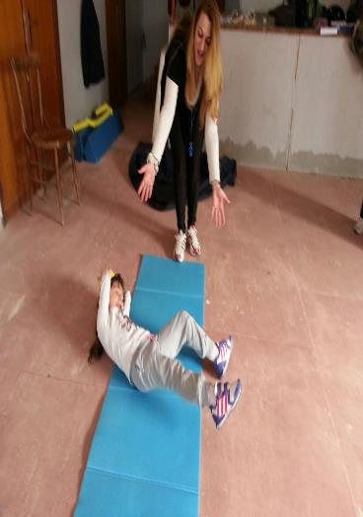
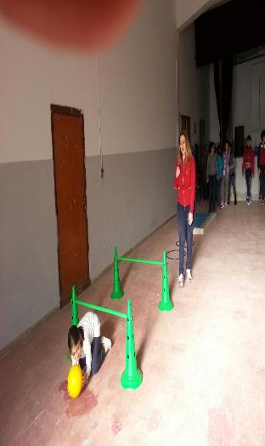
ESERCIZI, PREPARAZIONE, MOVIMENTO

Slide 7
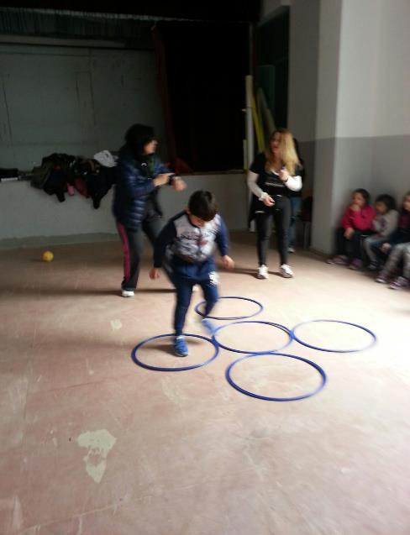
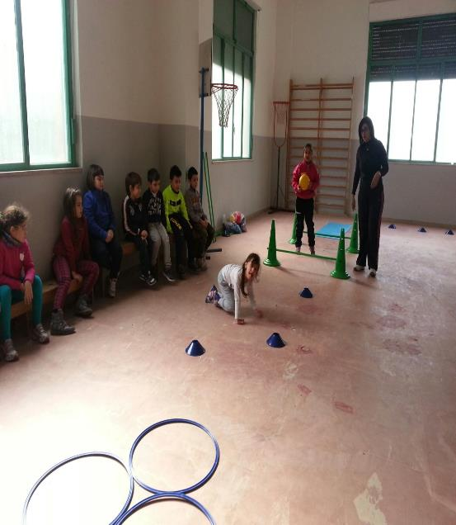
GIOCO…DIVERTIMENTO…

Slide 8
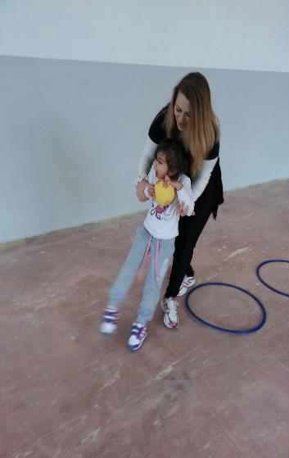
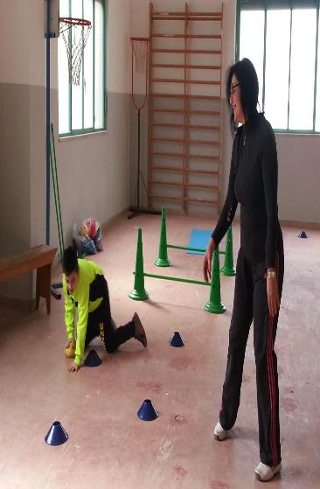
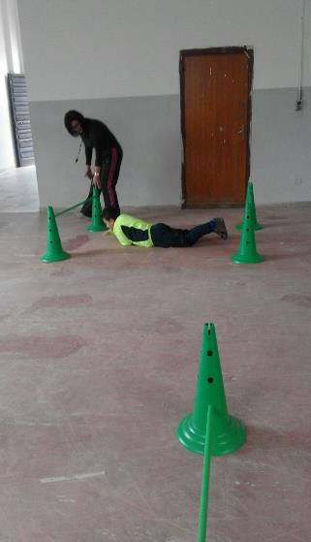
Ancora gioco e divertimento

Slide 9
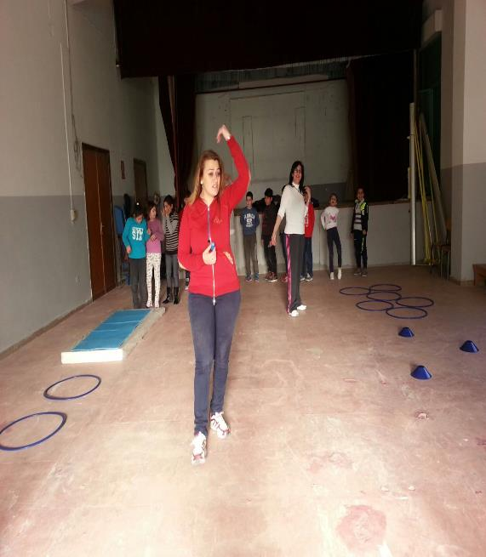
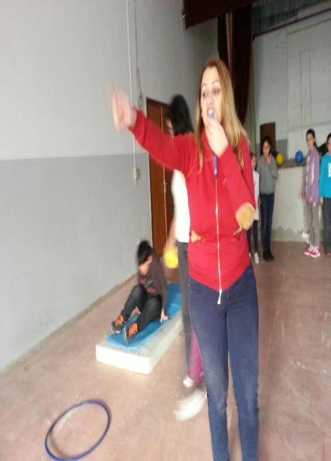
Momenti di tensione

Slide 10
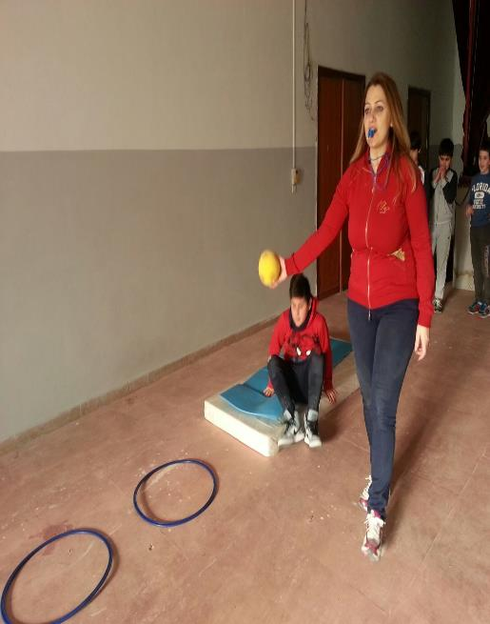
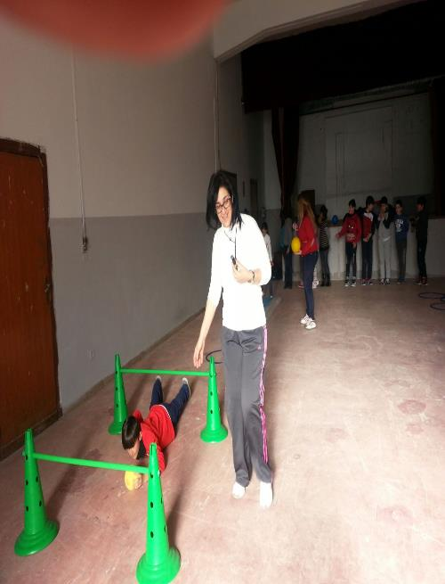
NUOVI TRAGUARDI

Slide 11
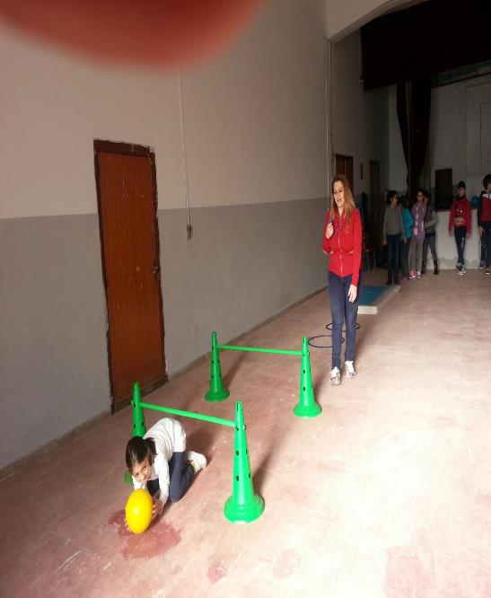
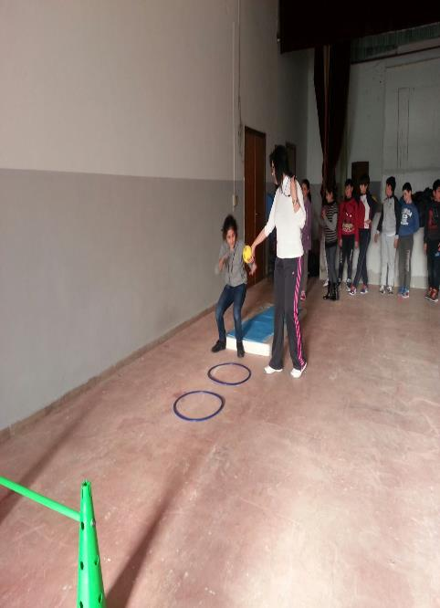
FORSE CI VORREBBE UNA PAUSA…

Slide 12
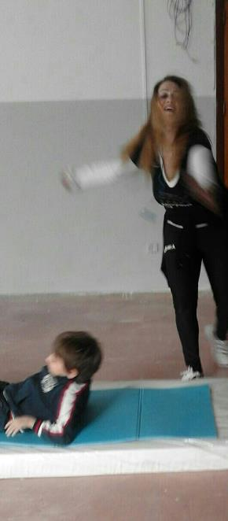
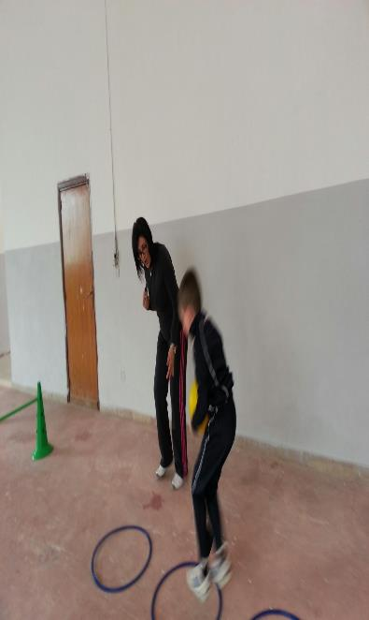
IN CONTINUO MOVIMENTO…

Slide 13
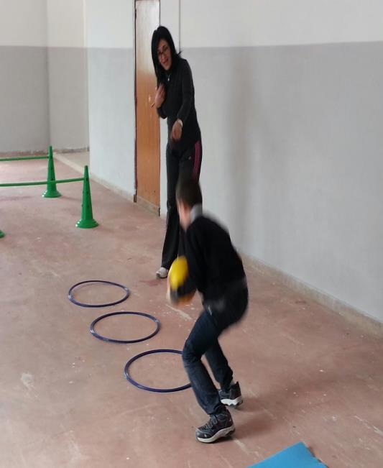
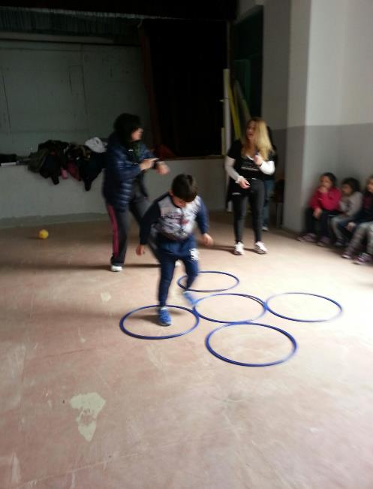
Momenti di tensione e stanchezza

Slide 14
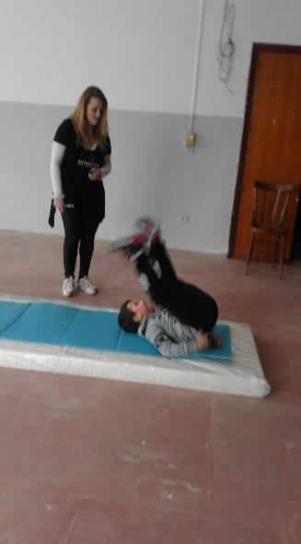
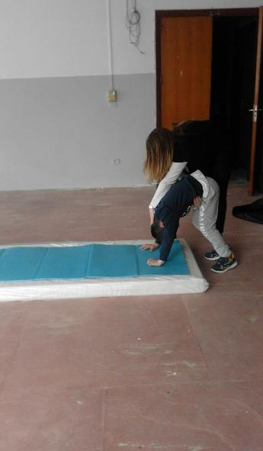
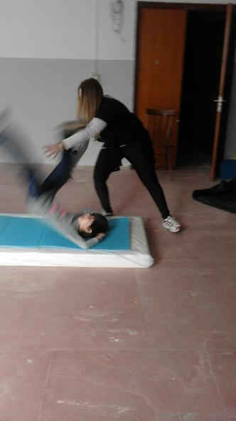
ALLE PRESE CON LE…CAPOVOLTE!

Slide 15
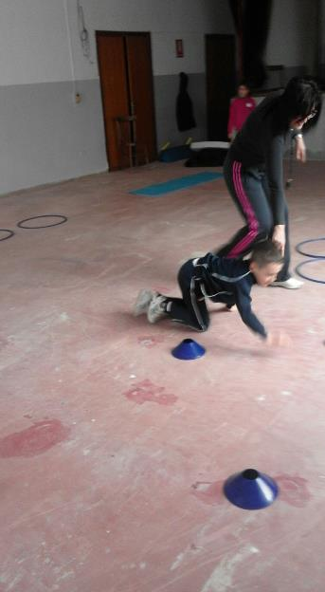
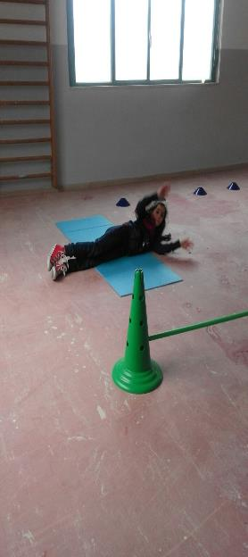
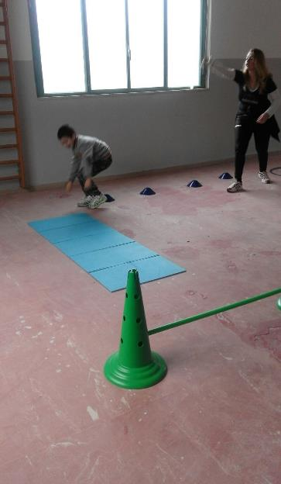
PERCORSI SEMPRE Piu’ DIFFICILI

Slide 16
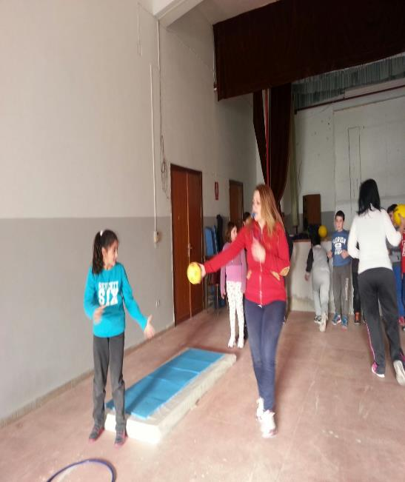
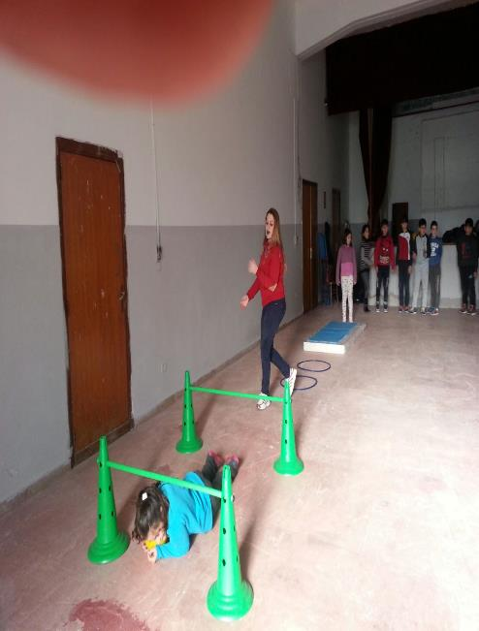
ESERCIZI GINNICI CON PALLA

Slide 17
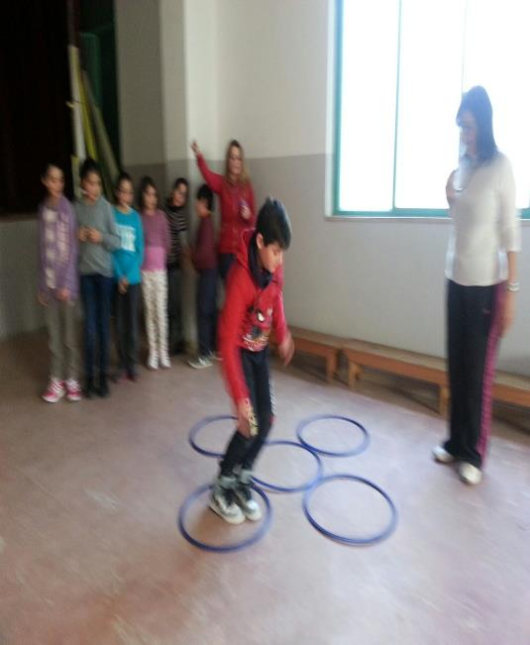
IL SALTO DEL GRILLO PAZZO

Slide 18
ALLENAMENTI…

Slide 19
AGILITA’, COORDINAZIONE, EQUILIBRIO…

Slide 20
IMPEGNO, CONCENTRAZIONE, ENTUSIASMO

Slide 21
RISCALDAMENTO, SPORT, SUDORE

Slide 22
IN MOVIMENTO…

Slide 23
INCORAGGIAMENTI, RASSICURAZIONI…RISULTATI!

Slide 24
TENACIA, PASSIONE, SUCCESSO

Slide 25
VELOCITA’, RIGORE, ORDINE

Slide 26
SALTO DELLA RANA SALTO DEL GRILLO PAZZO SALTO DEGLI OSTACOLI

Slide 27
PASSAGGIO SOTTO OSTACOLI SLALOM GATTONAMENTO FRA OSTACOLI

